Slide 1
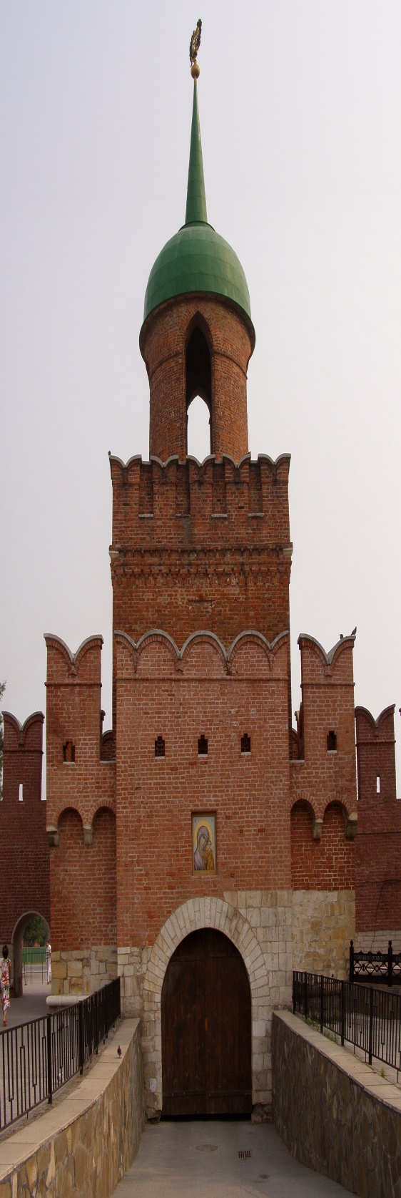
Муниципальное образование город Тула
«Профилактика безнадзорности и правонарушений несовершеннолетних, в том числе находящихся в трудной жизненной ситуации или социально опасном положении, посредством реализации городских проектов, направленных на вовлечение подростков и их родителей в различные виды деятельности»
Начальник отдела профилактики безнадзорности и правонарушений несовершеннолетних администрации города Тулы -
Гончарова Елена Ивановна

Slide 2
Основные демографические показатели: численность детского населения (всего) – 111339 чел. в том числе в возрасте: 0 - 6 лет – 44307 чел. 7 - 15 лет – 50752 чел. 16 – 17 лет – 16280 чел. количество малоимущих семей с детьми, состоящих на учете в учреждениях социальной защиты населения – 4165, в них детей – 7882 чел. в социально опасном положении – 1077 чел.

Slide 3
В муниципальном образовании город Тула утверждены: - «План мероприятий на 2015 - 2017 годы муниципального образования город Тула по реализации Стратегии действий в интересах детей Тульской области на 2012-2017 годы»; - «Комплексные меры профилактики безнадзорности, беспризорности и правонарушений несовершеннолетних в МО город Тула»; - «План мероприятий, направленных на противодействие жестокому обращению с детьми и профилактику суицидов среди несовершеннолетних в МО город Тула»; - «Порядок взаимодействия органов и учреждений системы профилактики безнадзорности и правонарушений несовершеннолетних при выявлении детей и семей, находящихся в социально опасном положении и проведении с ними индивидуальной профилактической работы в городе Туле»

Slide 4
Внимание, Подросток!
Внимание, Дети!
Каникулы в городе
с целью профилактики безнадзорности и правонарушений несовершеннолетних реализуются
Знать, чтобы жить!
Сила воли
Ночной дозор

Slide 5
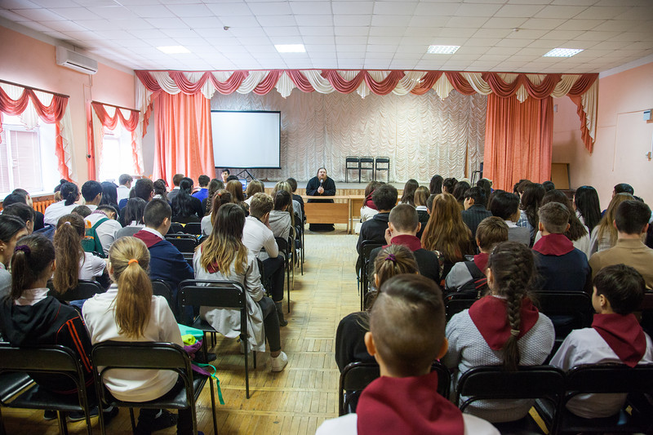
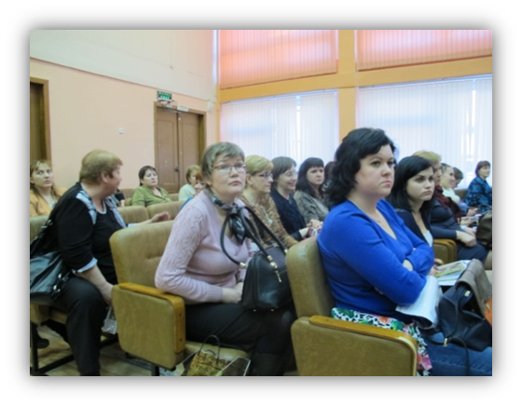
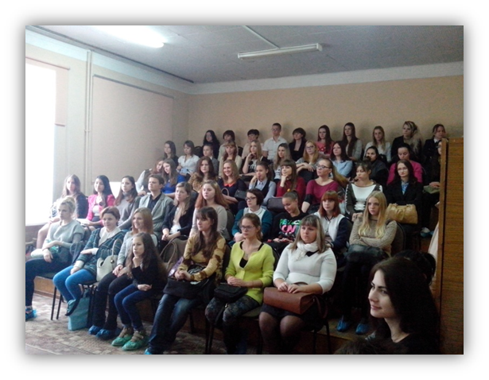
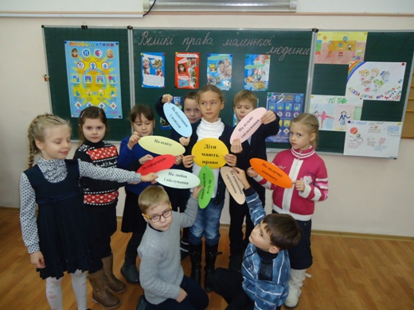
Внимание, Дети!
с 15 июля по 15 октября

Slide 6
Внимание, Дети!
с 15 июля по 15 октября
Выявлено 132 несовершеннолетних,
находящихся в трудной жизненной
ситуации.
Приняты следующие меры:
поставлены на учет– 126 чел.,
возвращены родителям - 33 чел.,
помещены в учреждения соц. защиты населения – 4 чел.,
здравоохранения –13 чел.
Организовано:
более 100 публикации в СМИ,
30 общественных слушаний по вопросам предупреждения преступлений против жизни, здоровья, половой неприкосновенности несовершеннолетних.

Slide 7
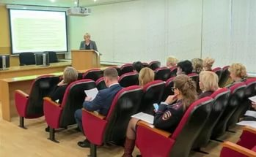
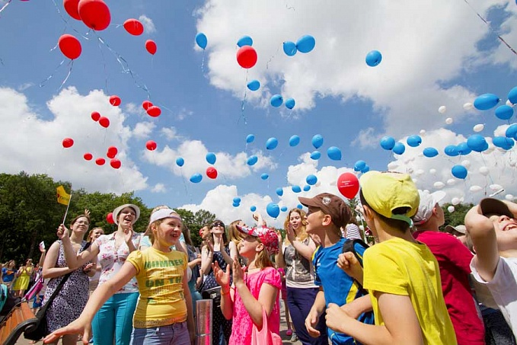
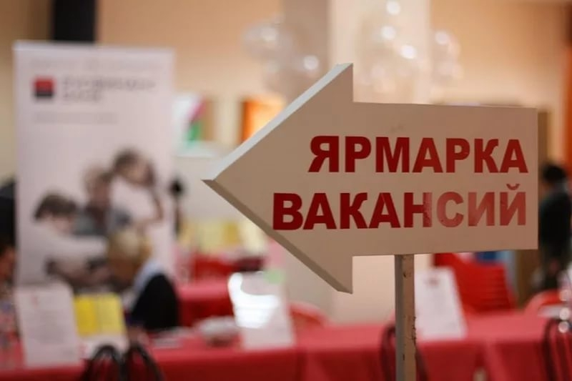
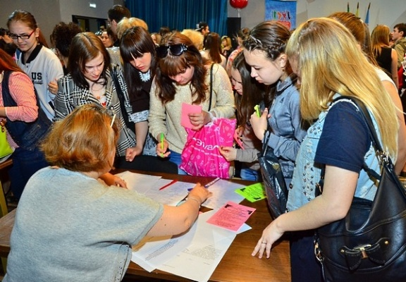
Внимание, Подросток!
15 мая по 15 октября
Основные задачи:
- обеспечение 100% охвата организованной досуговой деятельностью;
- оказание помощи во временном трудоустройстве несовершеннолетних;
- профилактика различного вида зависимостей, пропаганда здорового образа жизни.

Slide 8
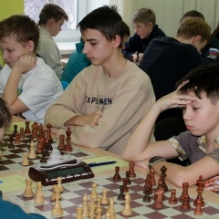
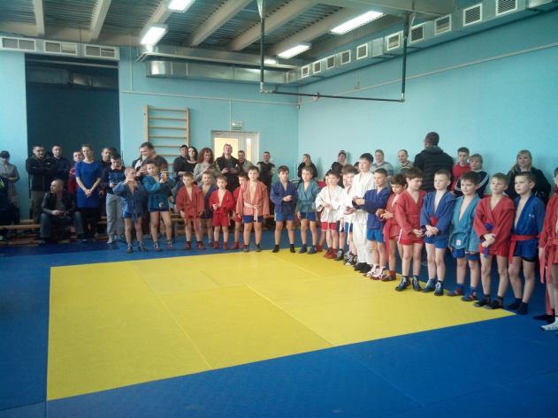
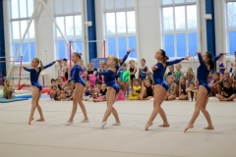
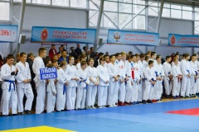
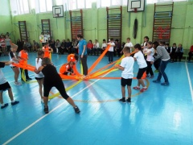
2 полугодие 2016 г. – более 500 спортивных соревнований
Организация досуговой занятости

Slide 9
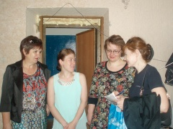
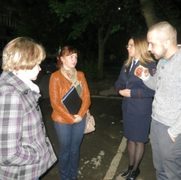
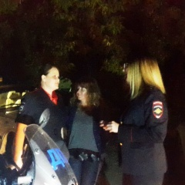
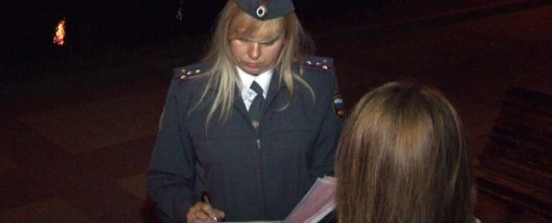
Ночной дозор
май - сентябрь

Slide 10
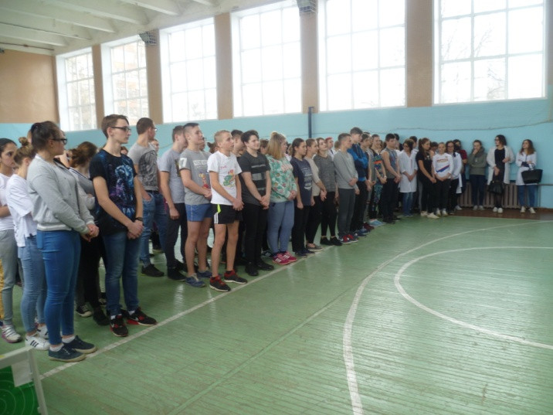
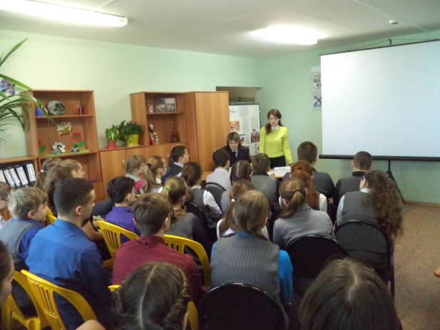
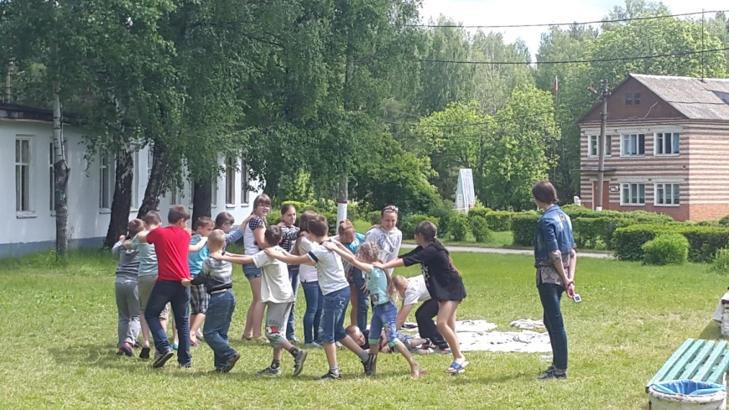
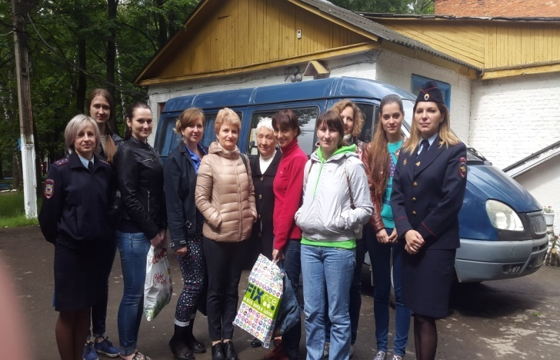
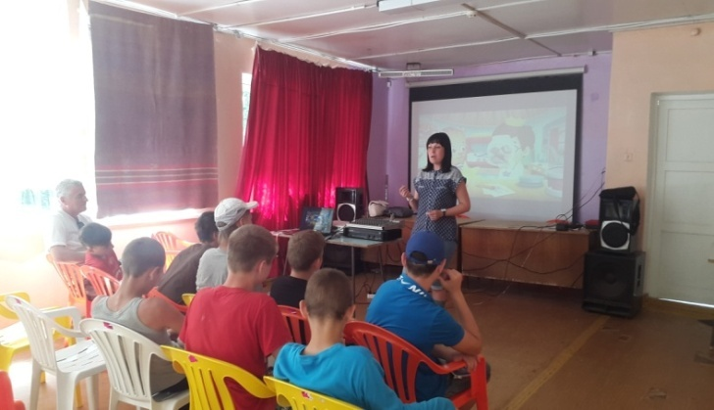
«Знать, чтобы жить»
летний этап - с 1 июня по 30 августа 2016 г.;
зимний этап - с 15 ноября 2016 года
по 15 января 2017 г.
24 выезда -
в загородные оздоровительные лагеря,
3537 детей и подростков охвачено профилактической работой
12000 – в лагерях дневного пребывания
и на придворовых территориях

Slide 11
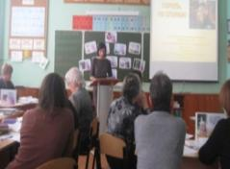
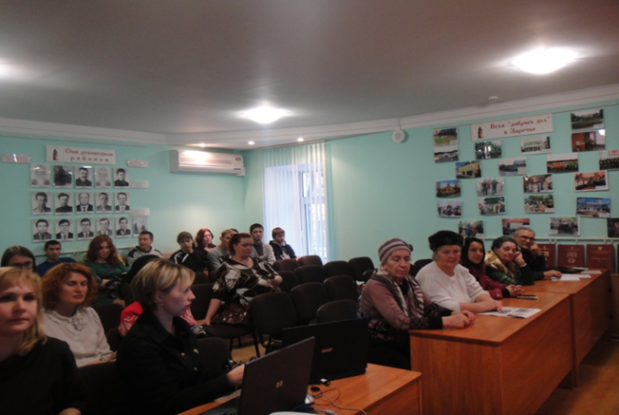
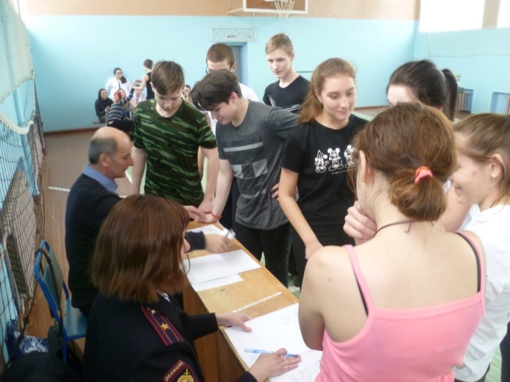
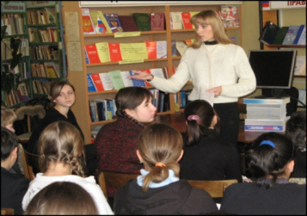
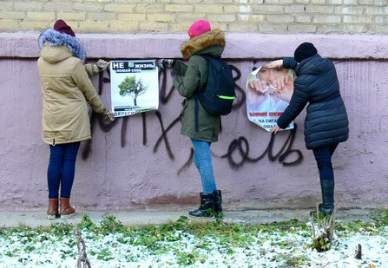
Работа с родителями
«Знать, чтобы жить»
Всероссийский день правовой помощи
Территория здоровья
Граффити-балончик
против спайса

Slide 12
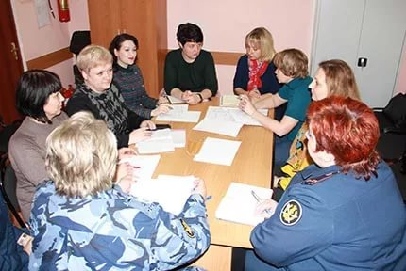
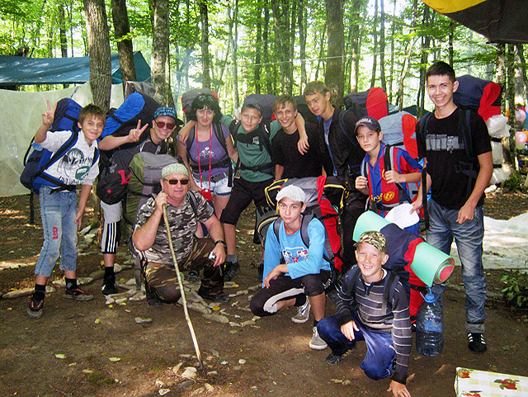
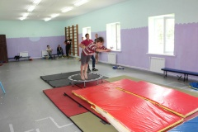
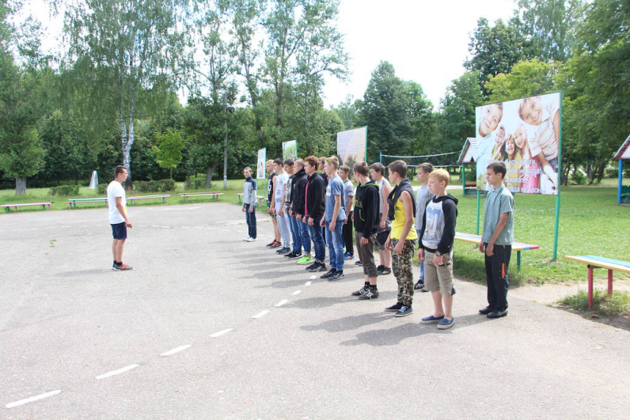
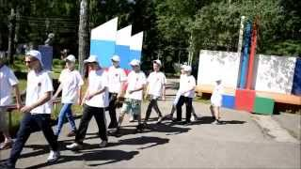
Сила воли
Многодневные профилактические походы
- «Дороги, которые мы выбираем…» - 20 чел.;
- «Преодоление» - 13 чел.
Профильная реабилитационная смена
«Сила воли» - 23 чел.
Инновационный социальный проект
«В гармонии с законом» - 30 чел.

Slide 13
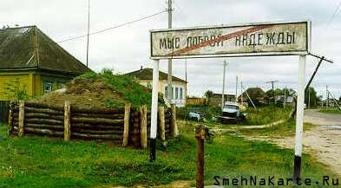
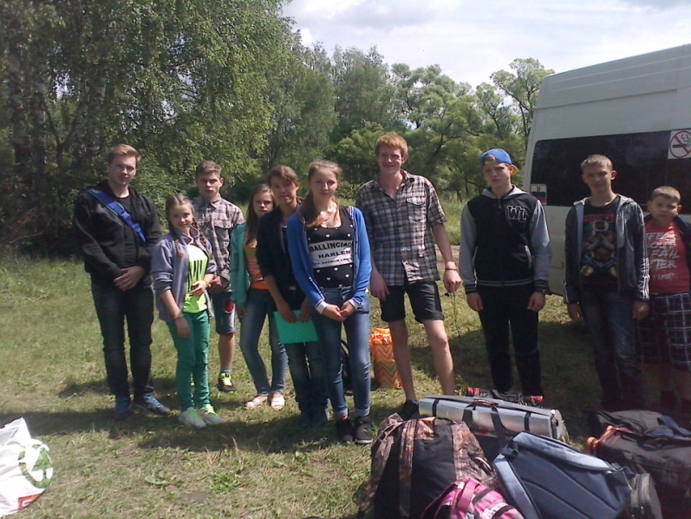
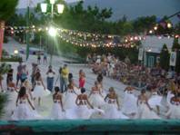
«Мыс доброй надежды»
Областной профильный палаточный лагерь для детей, находящихся в трудной жизненной ситуации, в том числе детей-инвалидов
Проект реализуется 16 лет (с июня 2000 года) совместно с
МКОУДОД «Центр дополнительного образования для детей «Турист».

Slide 14
Мы едины!
Социологическое исследование: «Профилактика конфликтов в сфере межнациональных и межконфессиональных отношений среди учащихся образовательных учреждений города Тулы»
Цикл образовательных и просветительских мероприятий - 144 мероприятия;
Городской конкурс «Семья года» в номинации «Крепкая семья – сильная держава» – 7 семей; Всероссийский урок, посвященный Дню русского языка
Конкурс детского рисунка «Традиции и обычаи моей страны»
Вечер толерантности «Все различны, все равны» Ролевая игра «Мой мир добра»

Slide 15
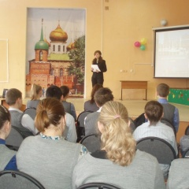
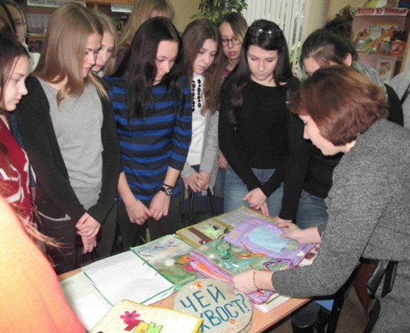
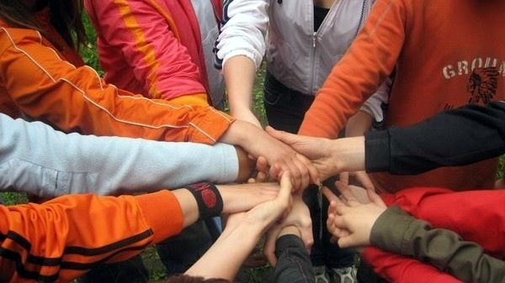
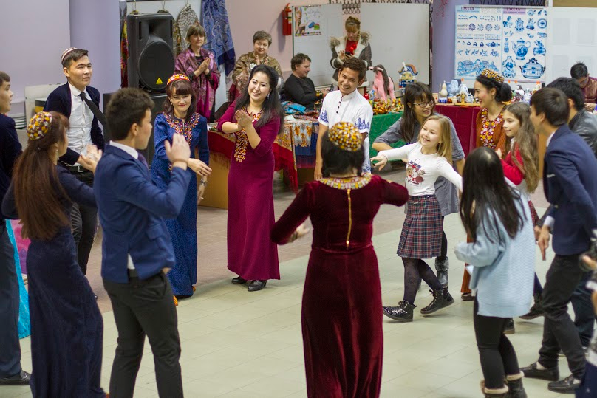
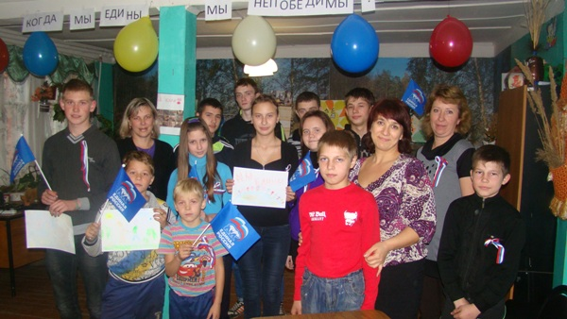
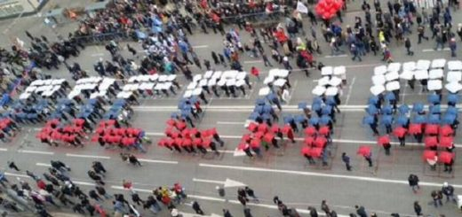
Мы едины

Slide 16
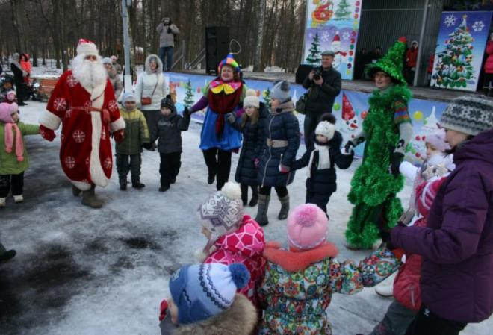
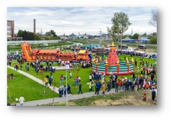
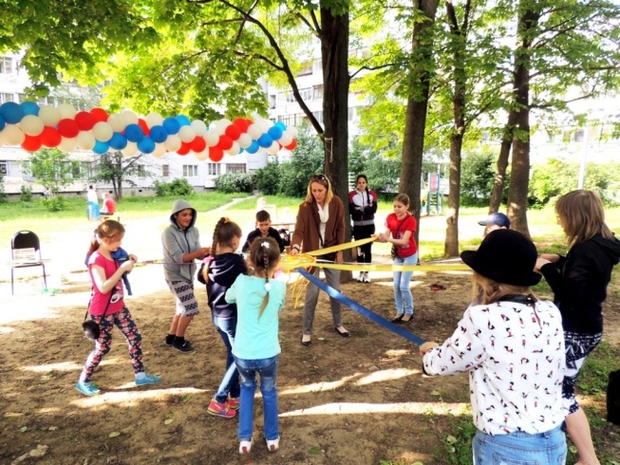
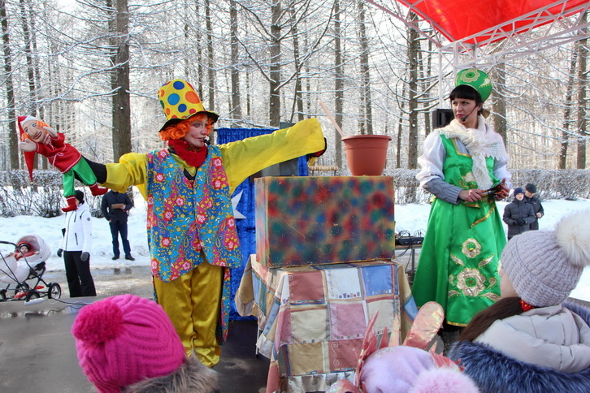
Для детей, которые будут проводить каникулы в городе

Slide 17
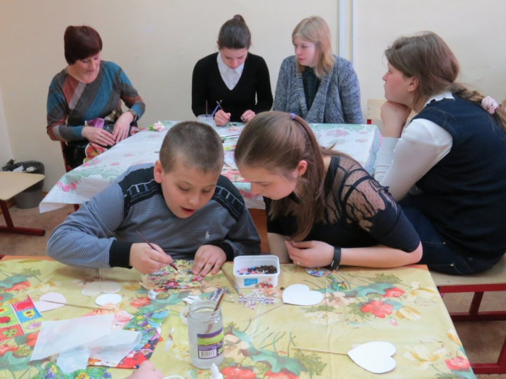
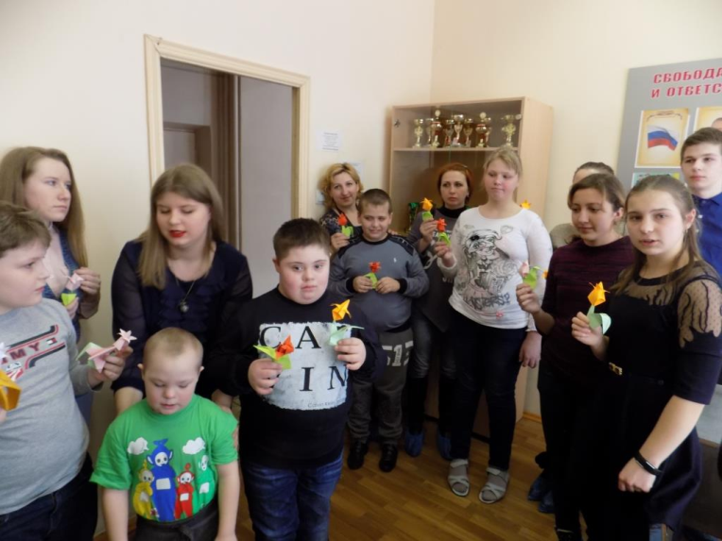
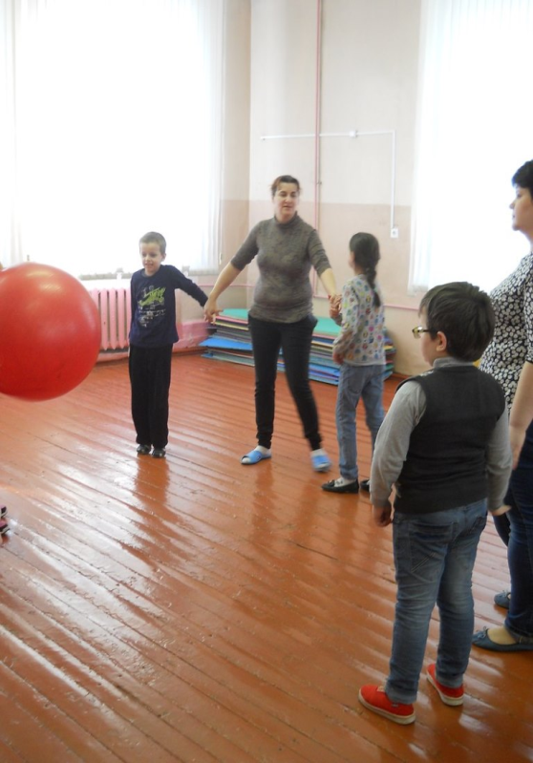
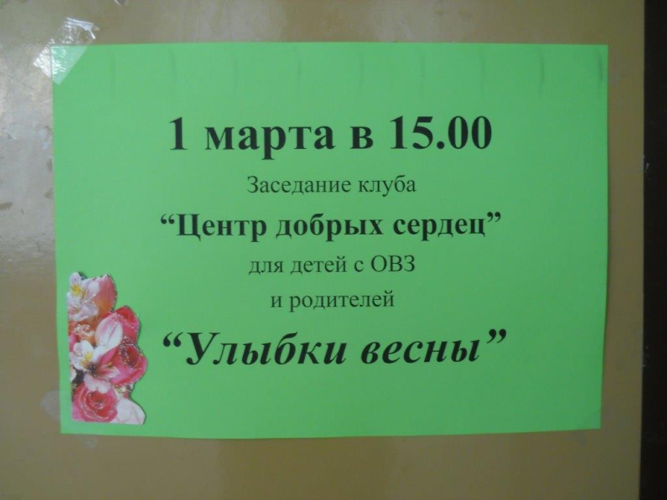
«Центр добрых сердец»
Клуб создан в МБУДО «Центр внешкольной работы» в ноябре 2014 года.
Главной целью является развитие
социально-значимых качеств, необходимых
для адаптации и интеграции инвалидов в
социум посредством организации и работы клуба.

Slide 18
Спасибо за внимание!

